Slide 1
EVALUACIÓN DE LA TOLERANCIA A DETERGENTES Y METALES PESADOS EN AGUAS RESIDUALES TEXTILES EMPLEANDO HONGOS SELECCIONADOS, A NIVEL DE LABORATORIO.
Directora: M.C. Alma Koch
Coodirectora: Dra. Blanca Naranjo
Tesista: Carol Andrea Yépez Guerrero

Slide 2
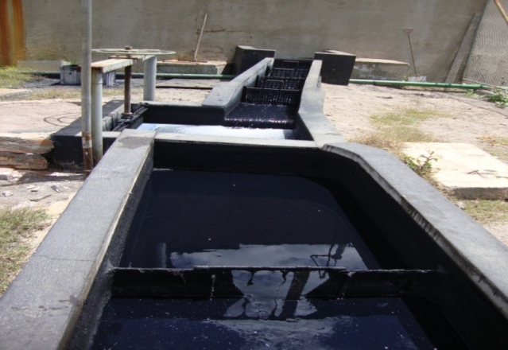
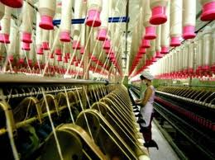

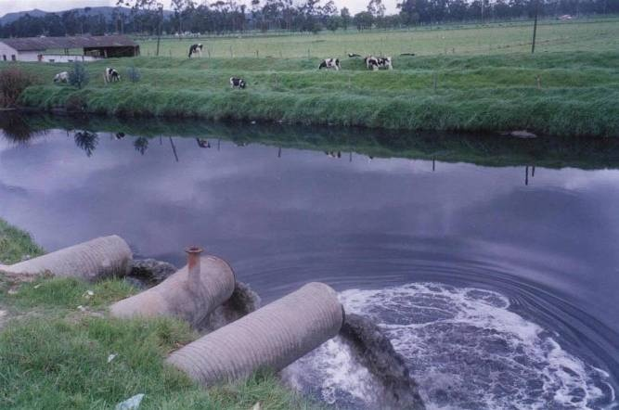
INTRODUCCIÓN
INDUSTRIA TEXTIL
Consumo promedio 386000 litros de agua por día.
Agua Residual de Industria Textil
AITE
Cuerpos de agua
Detergentes
Metales Pesados

Slide 3
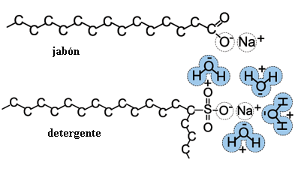
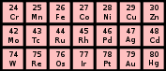
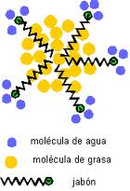
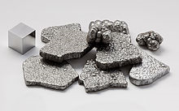
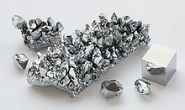
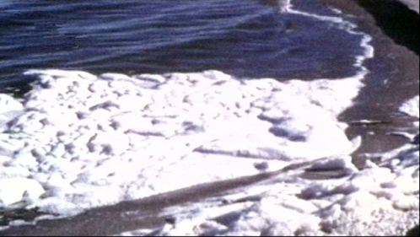
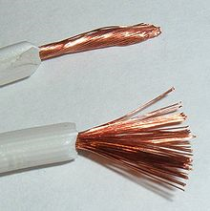
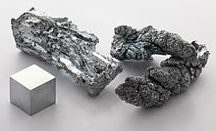
INTRODUCCIÓN
METALES PESADOS
DETERGENTES
No son biodegradables
Son muy contaminentes
Forman asociaciones
Tóxicos si son biodisponibles
Modifican las propiedades
Forman espuma
Alteración de transferencia de oxígeno.
Fe
Cr
Zn
Cu

Slide 4
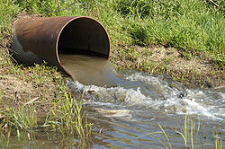
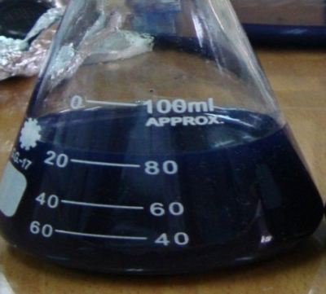
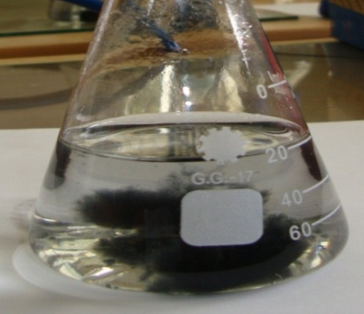
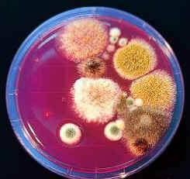
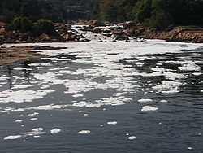





INTRODUCCIÓN
Valenzuela, 2011
Cultivos: C7-AL, C2–BL,
C1-BA, C18– BL. Consorcio C20 -AL
Organismos eucariotas.
Contribuyen descomposición de materia orgánica.
Metabolismo quimioheterótrofo.
Mecanismos extracelulares e intracelulares.
hongOS

Slide 5
OBJETIVOS
Objetivo General:
Evaluar la tolerancia a detergentes y metales pesados presentes en muestras de aguas residuales textileras a partir de cinco hongos previamente seleccionados, a nivel de laboratorio.
Objetivos Específicos
    Identificar y caracterizar los diferentes tipos de detergentes y metales pesados presentes en las muestras de aguas residuales de textileras.
    Determinar la tolerancia a metales pesados de los cinco cultivos de hongos seleccionados en medios de cultivo que contienen estos metales.
    Determinar la tolerancia a detergentes de los cinco cultivos de hongos seleccionados.
    Evaluar la efectividad del proceso de remoción de detergentes determinando el porcentaje de concentración de los mismos, mediante espectrofotometría en cinco cultivos de hongos seleccionados.

Slide 6
ANáLISIS DE LABORATORIO DE UNA EMPRESA TEXTIL
DATOS CONFIDENCIALES
PARÁMETRO | UNIDAD | VALORES MAX. PERMISIBLES 2008 - 2010 | VALORES PROMEDIO NOV.2006 | VALORES PROMEDIO NOV. 2007 | VALORES PROMEDIO NOV.2008
CAUDAL | L/Kg | 140 | 7,05 | 4,6 | 3,975
pH | --- | 5 a 9 | 8 | 7,2 | 6,09
TEMPERATURA | °C | < 40 | 26 | 32 | 29,5
ACEITES/GRASAS | mg/L | 30 | 8 | 1,56 | 2,6075
DBO5 | mg/L | 106 | 434,66 | 486 | 346,25
DQO | mg/L | 253 | 846 | 810 | 953,5
SÓLIDOS SEDIMENTABLES | mg/L | 10 | < 0,1 | < 0,1 | < 0,1
SÓLIDOS SUSPENDIDOS | mg/L | 82 | 85,75 | 73 | 19,525
CADMIO | mg/L | 0,02 | < 0,007 | < 0,007 | 0,019
COBRE | mg/L | 1 | < 0,03 | < 0,017 | 0,0265
CROMO HEXAVALENTE | mg/L | 0,5 | < 0,04 | < 0,08 | 0,1509
MERCURIO | mg/L | 0,01 | < 0,0001 | < 0,0013 | 0,00005
NIQUEL | mg/L | 2 | < 0,006 | < 0,006 | 0,0417
PLOMO | mg/L | 0,5 | < 0,09 | < 0,09 | 0,38075
ZINC | mg/L | 2 | 0,11 | 0,45 | 0,0495
COLOR | --- | --- | 153 | 485 | 177,6
TENSOACTIVOS | mg/L | 0,5 | 0,163 | 0,32 | 0,39

Slide 7
DISEÑO
Tratamientos aplicados en el proceso de tolerancia a metales.
Hongos | Metales | Concentraciones
C7 – AL | Cobre Zinc Hierro Cromo | 1 mg.L⁻¹ y 10 mg.L⁻¹ 5 mg.L⁻¹ y 50 mg.L⁻¹ 10 mg.L⁻¹ y 100 mg.L⁻¹ 0.5 mg.L⁻¹ y 5 mg.L⁻¹
C2 – BL
C20 – AL
C18 – BL
C1 – BA
Tratamientos aplicados en el proceso de tolerancia y remoción de detergentes
Hongos | Concentraciones de Detergentes
C7 – AL | 0.5 mg.L⁻¹ 5 mg.L⁻¹
C2 – BL
C20 – AL
C18 – BL
C1 – BA
En función de la legislación ambiental de TULAS y el Municipio Metropolitano de Quito.
Incremento de 10%

Slide 8
MATERIALES Y MÉTODOS
Tolerancia a metales pesados
Diseño Completamente al Azar, 3 repeticiones
Cálculos de concentración de metales
Siembra de hongos en PDB
100 r.p.m. / incubación 35ºC / 3 días
Refrigeración 4ºC / 5 días
Hatvanie &Mees, 2002
Siembra de 1mL de hongo en AEM + alícuota metal
Método de siembra en resistencia en placa; Cárdenas et al.,2010.
Incubación
15 días / 80% humedad / 30°C
Díaz et al., 2002
Filtración al vacío
Papel filtro Whatman No. 1
24 h de evaporación
Wakeman &Tarleton, 1999; modificado por Cuahutémoc, 2010
Cuantificación de Biomasa
Estufa : Secado 80°C / 2 h
Desecador: 1 h
Técnica de diferencia de peso seco. Wakeman &Tarleton, 1999; modificado por Cuahutémoc, 2010

Slide 9
MATERIALES Y MÉTODOS
Tolerancia a detergentes
Cálculos concentración de detergentes
Diseño Completamente al Azar, 3 repeticiones.
Siembra de hongos en PDB
100 r.p.m. / incubación 35ºC / 3 días
Refrigeración 4ºC / 5 días
Hatvanie &Mees, 2002
Siembra de 1mL de hongo en AEM + alícuota detergente
Método de siembra en resistencia en placa; Cárdenas et al.,2010.
Incubación
15 días / 80% humedad / 30°C
Díaz et al., 2002
Filtración al vacío
Papel filtro Whatman No. 1
24 h de evaporación
Wakeman &Tarleton, 1999; modificado por Cuahutémoc, 2010
Cuantificación de Biomasa
Estufa : Secado 80°C / 2 h
Desecador: 1 h
Técnica de diferencia de peso seco. Wakeman &Tarleton, 1999; modificado por Cuahutémoc, 2010

Slide 10
MATERIALES Y MÉTODOS
Remoción de detergentes
Diseño Factorial de 3x5x2, 3 repeticiones.
Siembra de hongos en PDB
100 r.p.m. / incubación 35ºC / 3 días
Refrigeración 4ºC / 5 días
Hatvanie &Mees, 2002
Siembra de 1mL de hongo en PDB + alícuota detergente
Cárdenas et al.,2010.
Incubación
100 r.p.m. / 15 días / 80% humedad / 30°C
Díaz et al., 2002
Elaboración de la curva de calibración
Standard Methods, 2005.
Filtración al vacío
Papel filtro Whatman No. 1
Wakeman &Tarleton, 1999; modificado por Cuahutémoc, 2010
Método de SAAM
Alícuota de 1 mL diluido en 100 mL
Standard Methods, 2005.
Cuantificación de remoción espectrofotométricamente
Longitud de onda 652 nm.
Standard Methods, 2005.

Slide 11
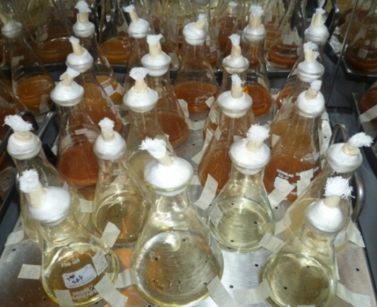
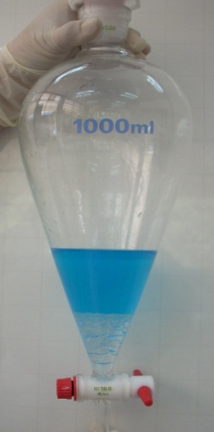
Método de SAAM
Alícuota de 1 mL
100 mL
Incubación
Embudo de separación
10 mL cloroformo
25 mL azul metileno
Agitación 1 minuto
3 veces
Fase acuosa
Fase orgánica
Método de SAAM
Embudo de separación
50 mL solución lavado
Agitación 1 minuto
Fase acuosa
Fase orgánica
Espectrofotómetro
652 nm.

Slide 12
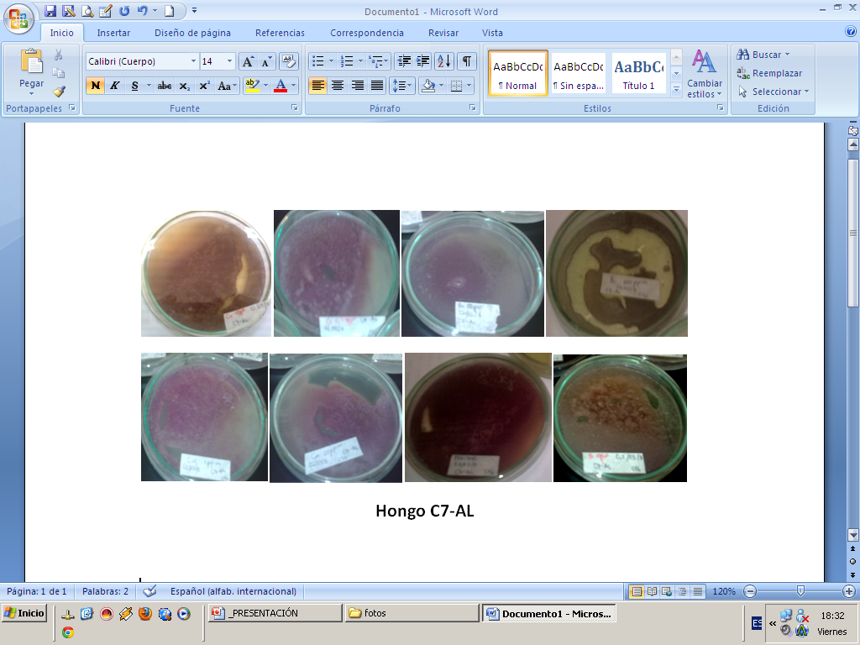
Tolerancia a metales de los cinco hongos seleccionados
Fotos (Yépez, 2011)
RESULTADOS
Tolerancia a Cromo
Tolerancia a Hierro
Tolerancia a Cobre
Tolerancia a Zinc

Slide 13
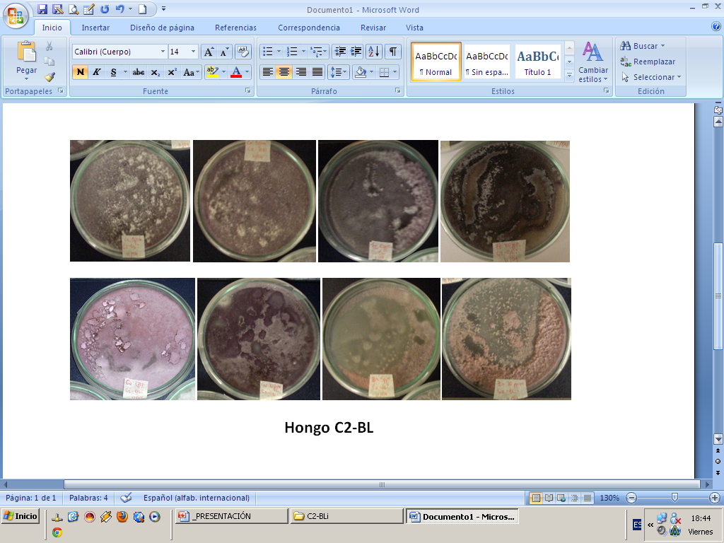
Fotos (Yépez, 2011)
RESULTADOS
Tolerancia a Cromo
Tolerancia a Hierro
Tolerancia a Cobre
Tolerancia a Zinc

Slide 14
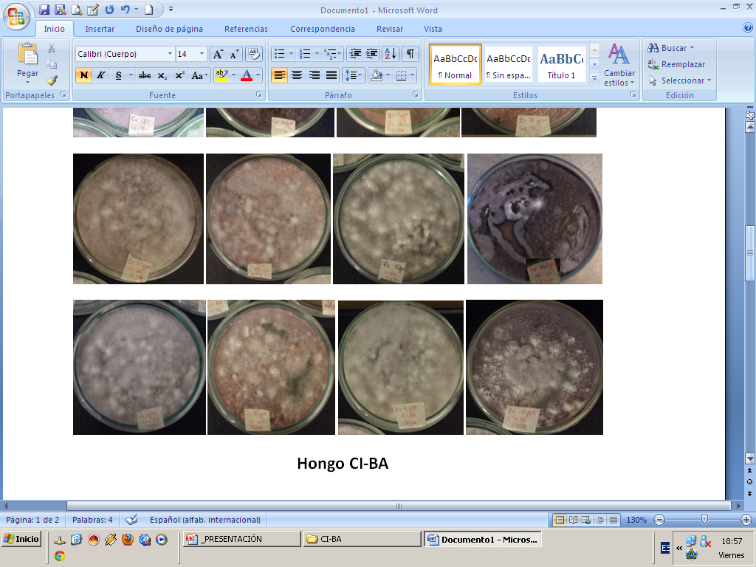
Fotos (Yépez, 2011)
RESULTADOS
Tolerancia a Cromo
Tolerancia a Hierro
Tolerancia a Cobre
Tolerancia a Zinc

Slide 15
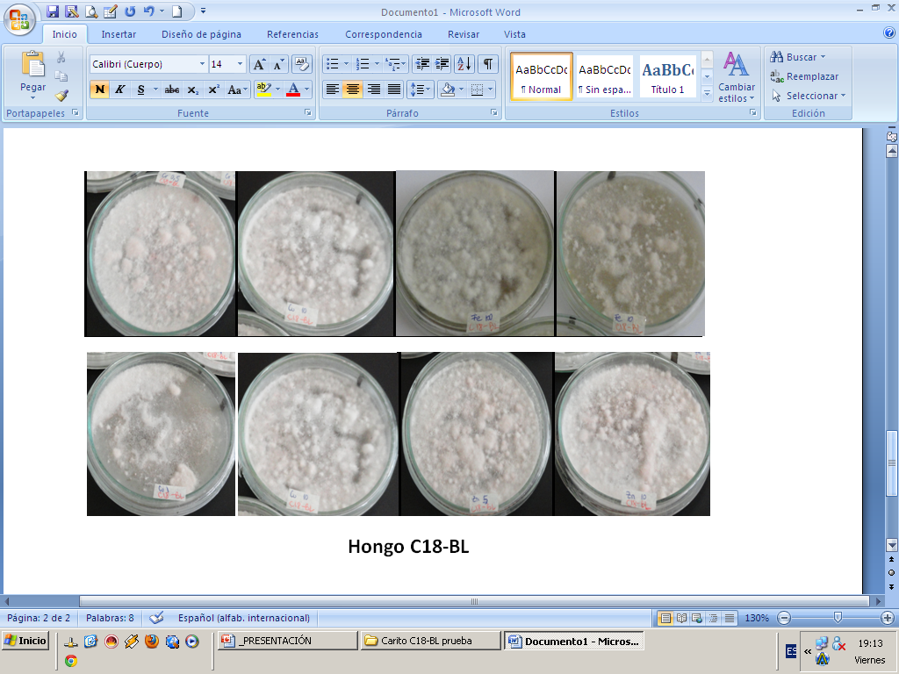
Fotos (Yépez, 2011)
RESULTADOS
Tolerancia a Cromo
Tolerancia a Hierro
Tolerancia a Cobre
Tolerancia a Zinc

Slide 16
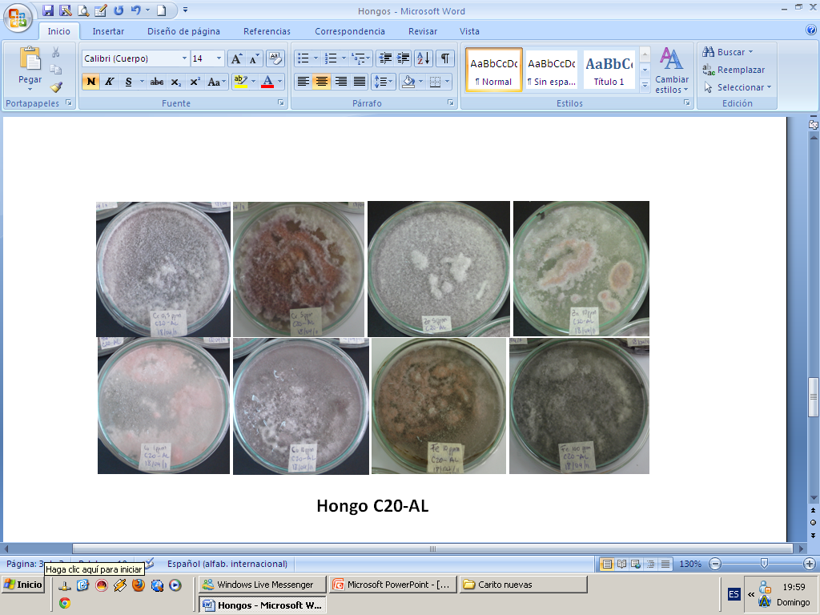
Fotos (Yépez, 2011)
RESULTADOS
Tolerancia a Cromo
Tolerancia a Hierro
Tolerancia a Cobre
Tolerancia a Zinc
CONSORCIO

Slide 17
Evaluación de cinco hongos con capacidad de tolerancia a metales pesados mediante un análisis de varianza.
RESULTADOS
Fuente | Sig. | Fuente | Sig. | Fuente | Sig. | Fuente | Sig.
Modelo corregido | 0,001 | Modelo corregido | 0,004 | Modelo corregido | 0,398 | Modelo corregido | 0,029
Intersección | 0,000 | Intersección | 0,000 | Intersección | 0,000 | Intersección | 0,000
Hongo | 0,391 | Hongo | 0,111 | Hongo | 0,144 | Hongo | 0,421
[Cr] | 0,010 | [Fe] | 0,000 | [Zn] | 0,943 | [Cu] | 0,549
Hongo * [Cr] | 0,000 | Hongo * [Fe] | 0,789 | Hongo * [Zn] | 0,688 | Hongo * [Cu] | 0,006
ANOVA para el experimento tolerancia a metales pesados con Hongos.
Sig. < 0.05
Sig. > 0.05

Slide 18
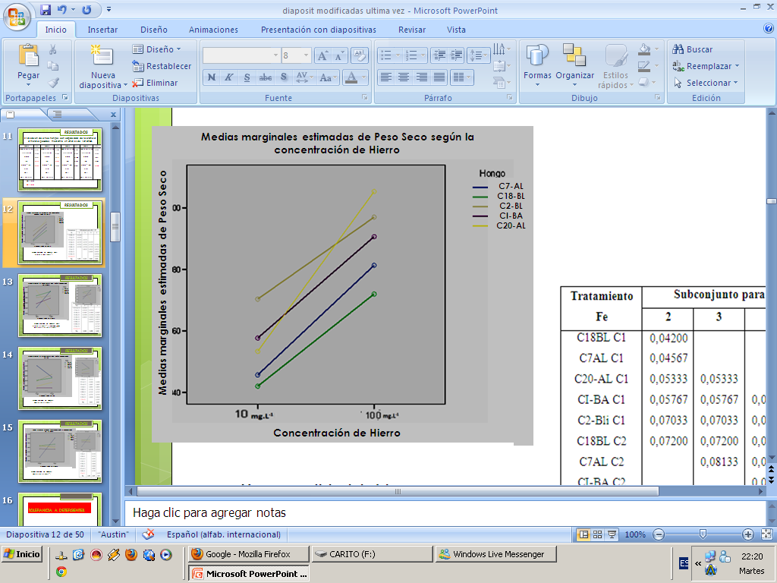
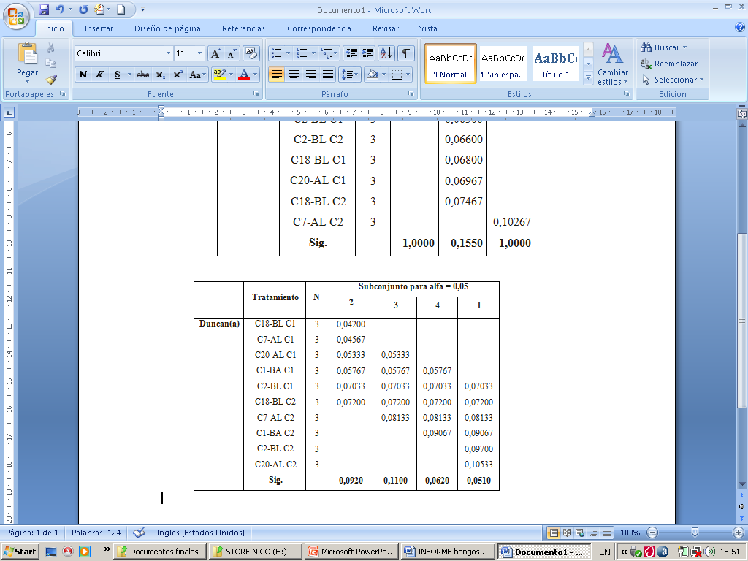
RESULTADOS
Mayor cantidad de biomasa para C20-AL a 100 mg.L⁻¹.

Slide 19
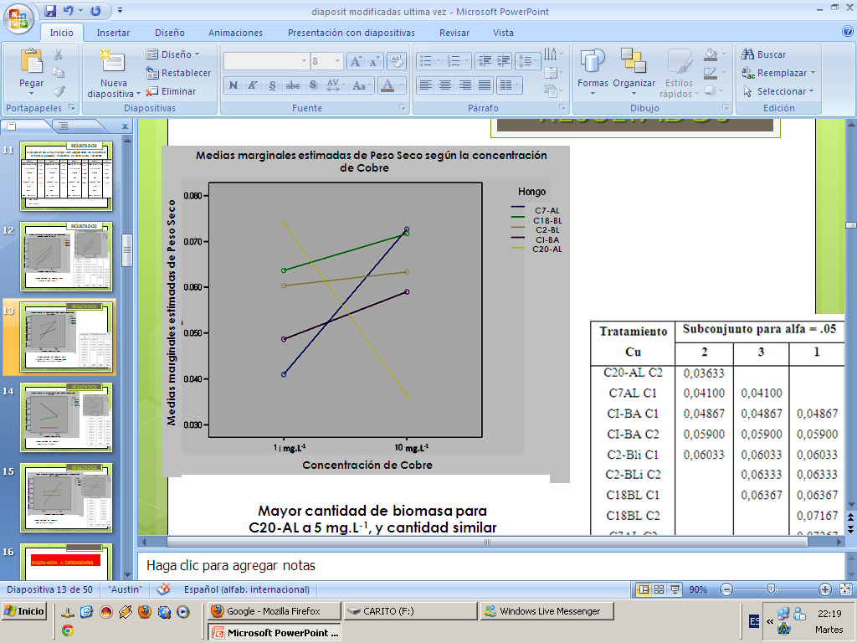
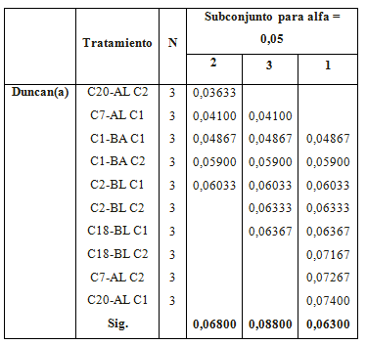
RESULTADOS
Mayor cantidad de biomasa para C20-AL a 1 mg.L⁻¹, y cantidad similar en C18-BL y C7-AL a 10 mg.L⁻¹.

Slide 20
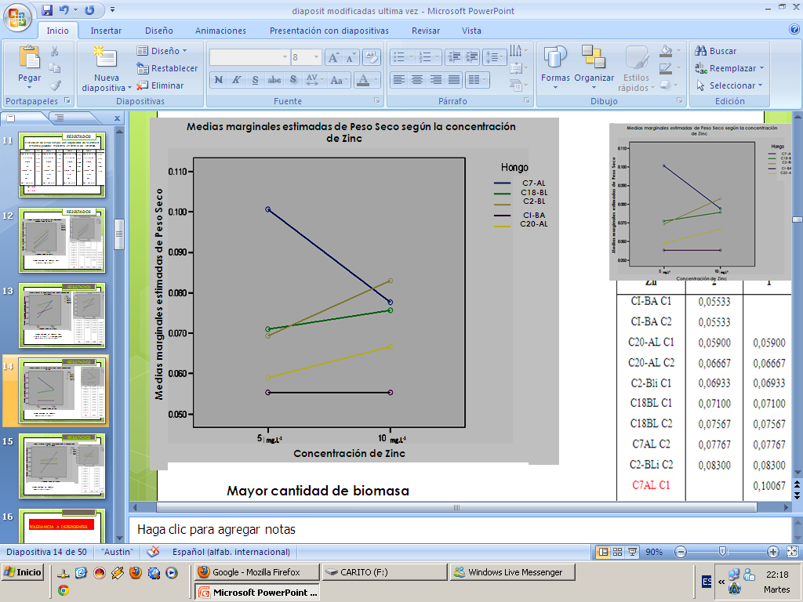
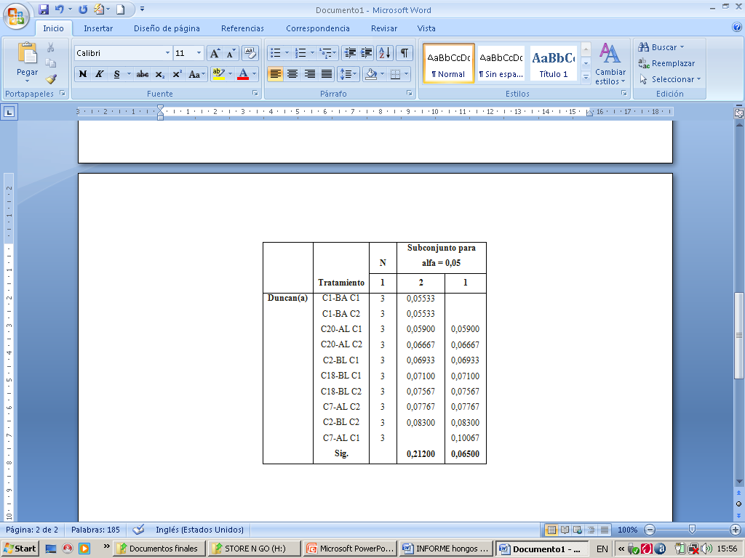
RESULTADOS
Mayor cantidad de biomasa para C7-AL a 5 mg.L⁻¹.

Slide 21
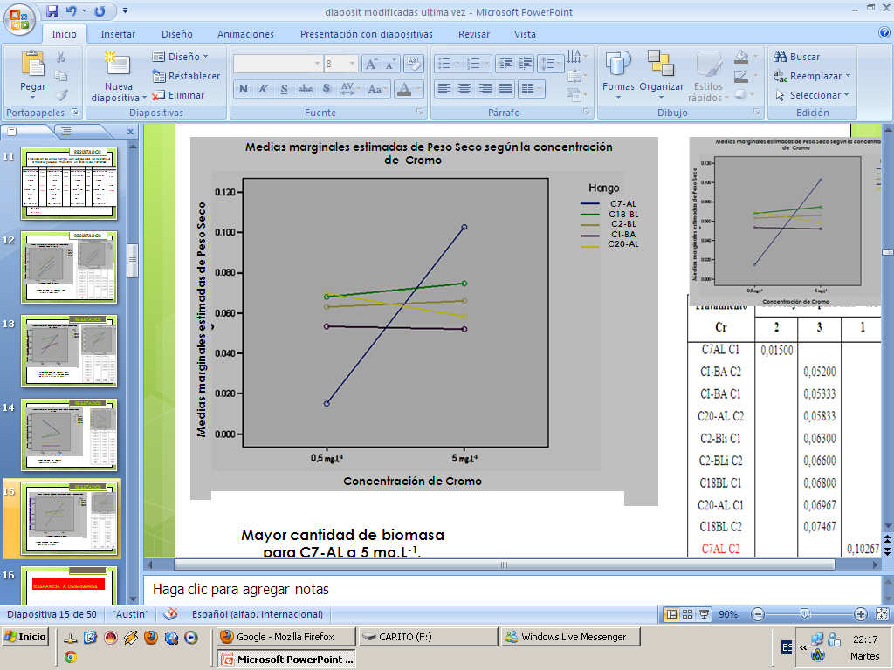
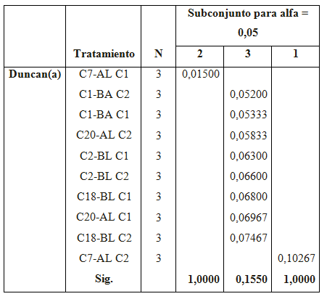
Mayor cantidad de biomasa para C7-AL a 5 mg.L⁻¹.
RESULTADOS

Slide 22
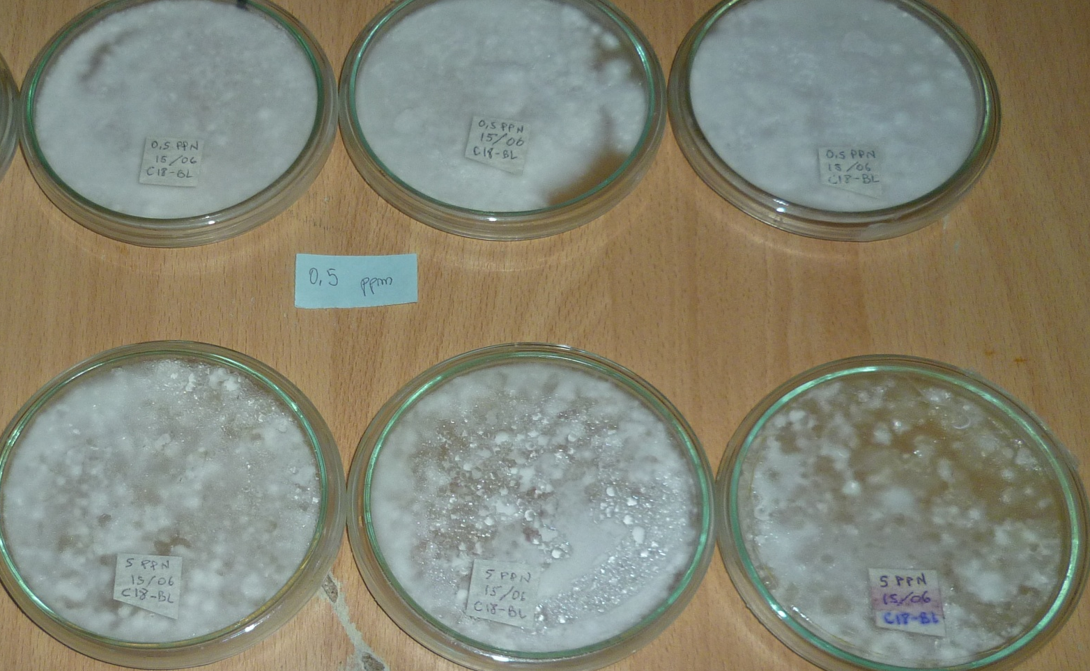
Tolerancia a detergentes de los cinco hongos seleccionados
Fotos (Yépez, 2011)
RESULTADOS
0.5 mg.L⁻¹
5 mg.L⁻¹

Slide 23
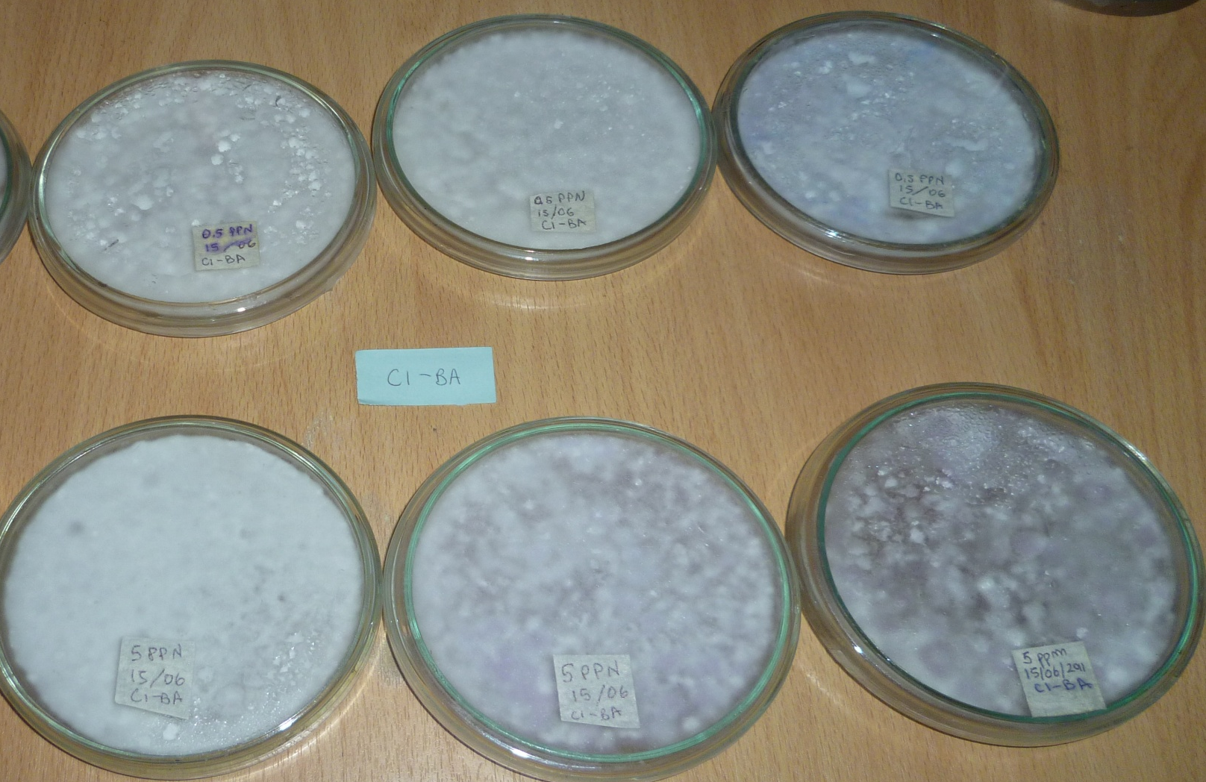
Fotos (Yépez, 2011)
RESULTADOS
0.5 mg.L⁻¹
5 mg.L⁻¹

Slide 24
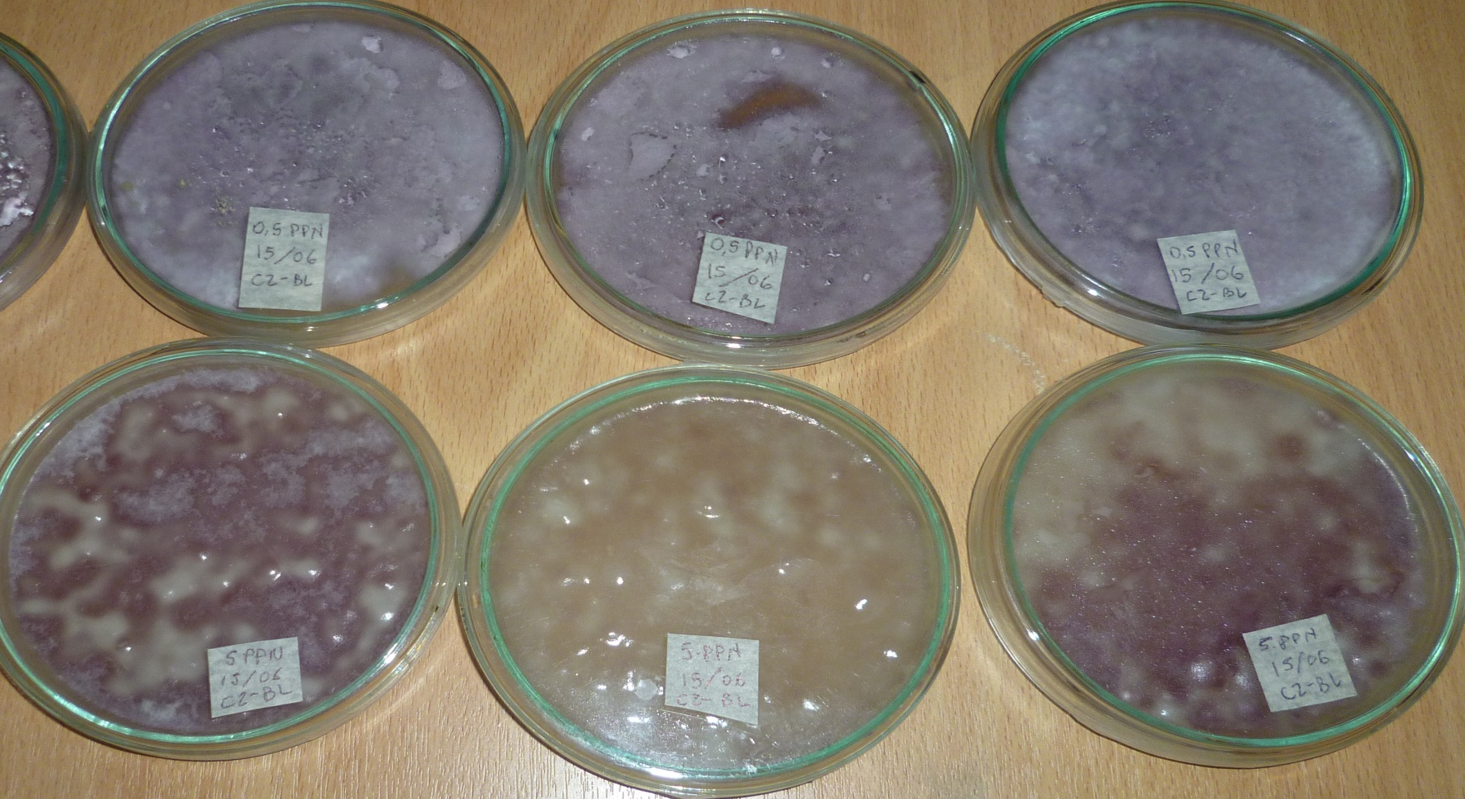
Fotos (Yépez, 2011)
RESULTADOS
0.5 mg.L⁻¹
5 mg.L⁻¹

Slide 25
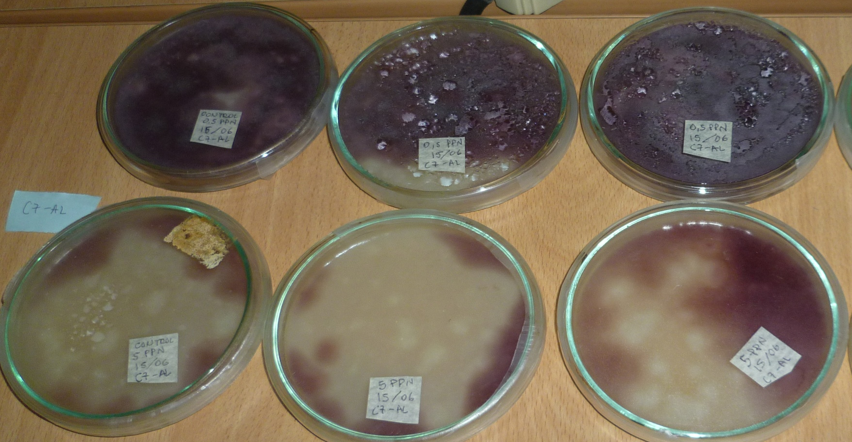
Fotos (Yépez, 2011)
RESULTADOS
0.5 mg.L⁻¹
5 mg.L-1

Slide 26
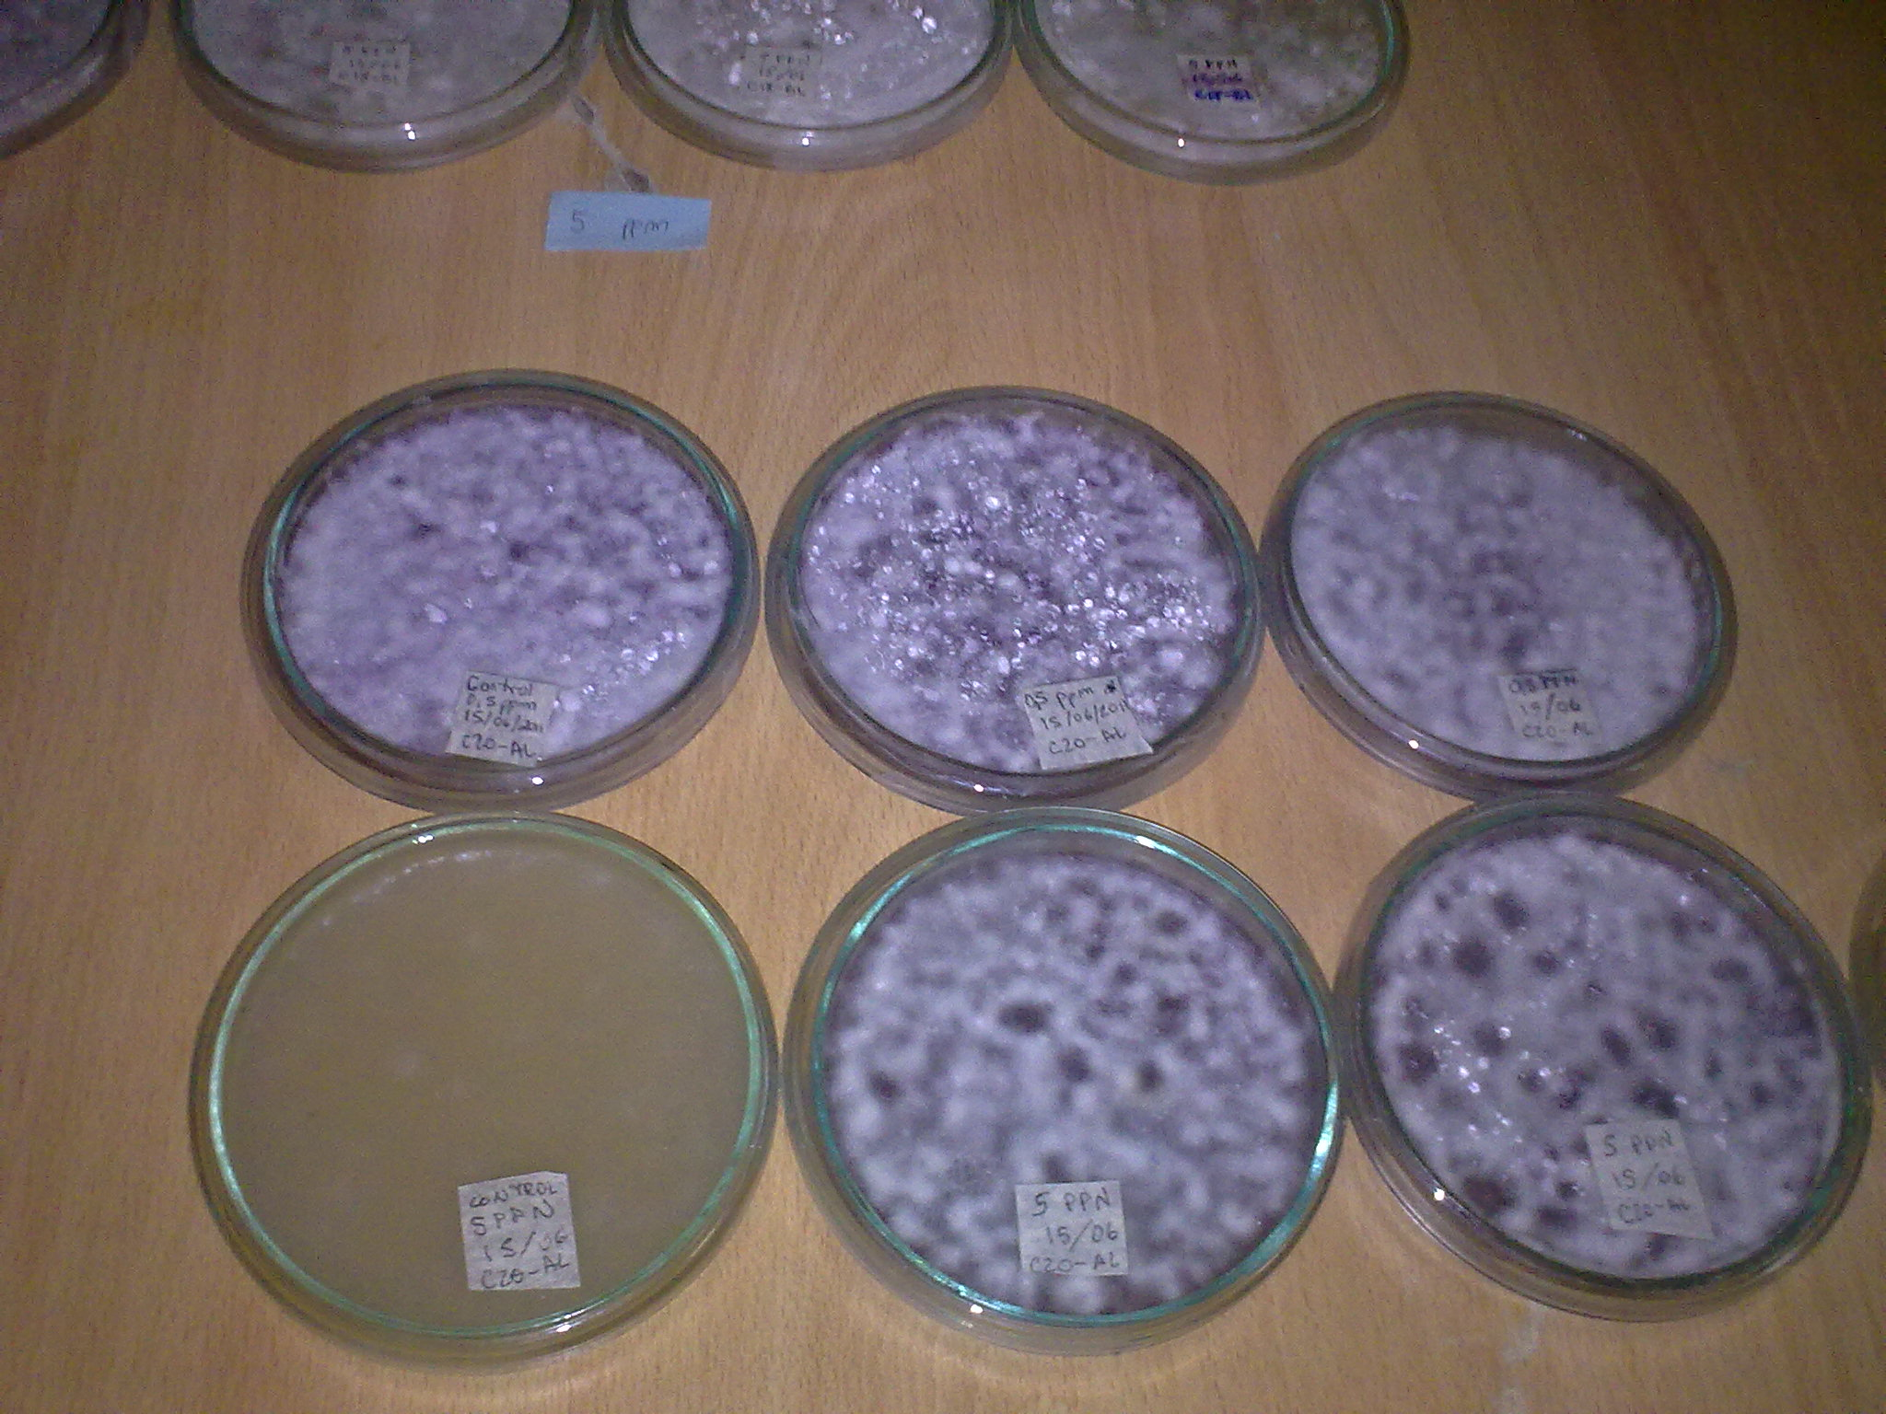
Fotos
(Yépez, 2011)
RESULTADOS
0.5 mg.L⁻¹
5 mg.L⁻¹
CONSORCIO

Slide 27
Evaluación de cinco hongos con capacidad de tolerancia a detergentes mediante un análisis de varianza.
RESULTADOS
Fuente | Suma de cuadrados tipo III | gl | Media cuadrática | F | Sig.
Modelo corregido | 0,016(a) | 9 | 0,002 | 3,898 | 0,005
Intersección | 0,393 | 1 | 0,393 | 864,792 | 0,000
[Detergentes] | 0,001 | 1 | 0,001 | 2,245 | 0,150
Hongo | 0,014 | 4 | 0,003 | 7,424 | 0,001
[Detergentes] * Hongo | 0,001 | 4 | 0,000 | 0,786 | 0,548
Total | 0,418 | 30
Total corregida | 0,025 | 29
ANOVA para el experimento tolerancia de detergentes con Hongos a partir de 0,5 Y 5 mg.L⁻¹.
Sig. < 0.05
Sig. > 0.05

Slide 28
RESULTADOS
Mayor cantidad de biomasa para el cultivo C18-BL en las dos concentraciones evaluadas
 | Tratamiento | N | Subconjunto para alfa = 0.05
 |  |  | 2 | 3 | 1
Duncan(a) | C7AL | 6 | 0,08650
 | C2BL | 6 | 0,10533 | 0,10533
 | C20AL | 6 | 0,10817 | 0,10817
 | C1BA | 6 |  | 0,12217
 | C18BL | 6 |  |  | 0,15033
 | Sig. |  | 0,110 | 0,210 | 1,000

Slide 29
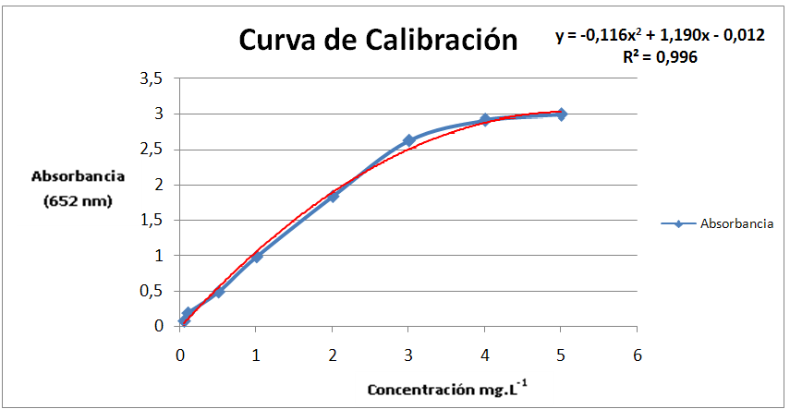
RESULTADOS
Remoción de detergentes con los cinco hongos seleccionados

Slide 30
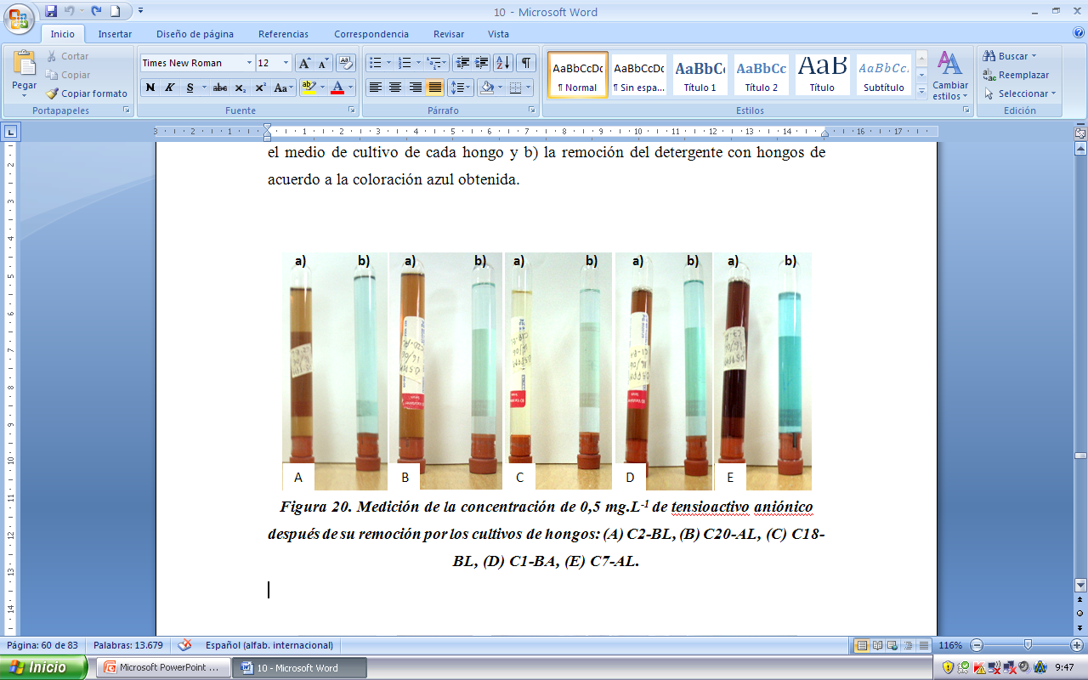
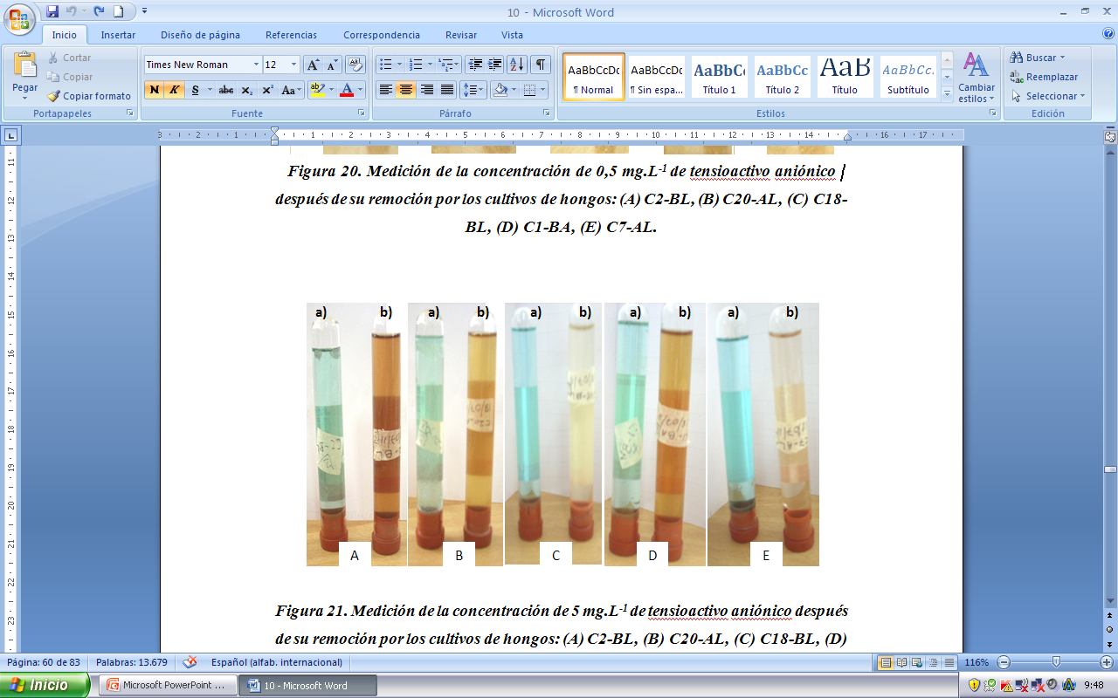
Fotos (Yépez, 2011)
RESULTADOS
Medición de la concentración de 0,5 mg.L⁻¹ de tensioactivo aniónico después de su remoción por los cultivos de hongos: (A) C2-BL, (B) C20-AL, (C) C18-BL, (D) C1-BA, (E) C7-AL.
Control del Método de SAAM.
Medición de la concentración de 5 mg.L⁻¹ de tensioactivo aniónico después de su remoción por los cultivos de hongos: (A) C2-BL, (B) C20-AL, (C) C18-BL, (D) C1-BA, (E) C7-AL.
A
B
C
D
E

Slide 31
Evaluación de cinco hongos con capacidad de remoción de detergentes mediante un análisis de varianza.
RESULTADOS
Fuente | Suma de cuadrados tipo III | gl | Media cuadrática | F | Sig.
Modelo corregido | 0,020(a) | 4 | 0,005 | 10,664 | 0,001
Intersección | 0,270 | 1 | 0,270 | 563,798 | 0,000
Hongo | 0,020 | 4 | 0,005 | 10,664 | 0,001
Error | 0,005 | 10 | 0,000
Total | 0,295 | 15
Total corregida | 0,025 | 14
ANOVA para el experimento remoción de detergentes con Hongos a partir de 0,5 mg.L⁻¹.
Sig. > 0.05
Sig. < 0.05

Slide 32
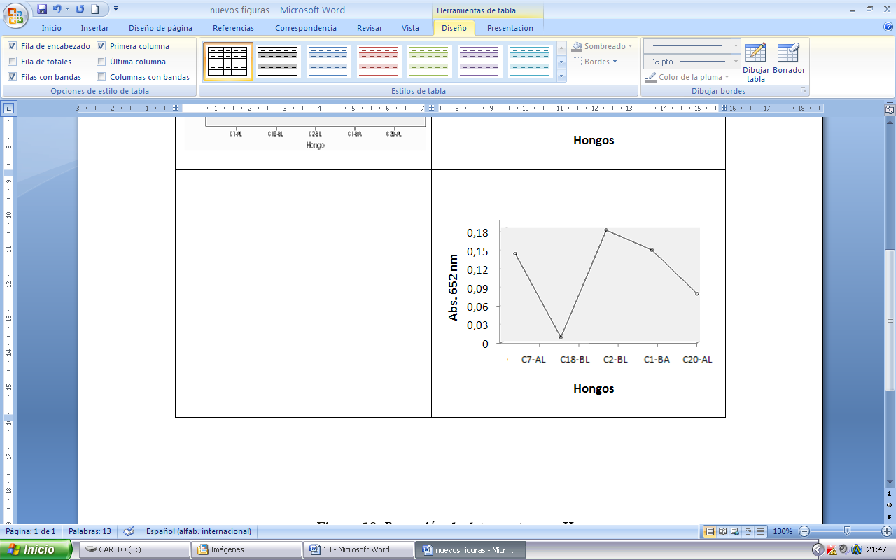
RESULTADOS
 | Hongo | N | Subconjunto para alfa = 0.05
 |  |  | 2 | 3 | 1
Duncan(a) | C18-BL | 3 | 0,07200
 | C20-AL | 3 |  | 0,11400
 | C7-AL | 3 |  | 0,15267 | 0,15267
 | C1-BA | 3 |  |  | 0,15633
 | C2-BL | 3 |  |  | 0,17533
 | Sig. |  | 1,000 | 0,056 | 0,253

Slide 33
Evaluación de cinco hongos con capacidad de remoción de detergentes mediante un análisis de varianza.
RESULTADOS
Fuente | Suma de cuadrados tipo III | Gl | Media cuadrática | F | Sig.
Modelo corregido | 0,095 | 4 | 0,024 | 16,715 | 0,000
Intersección | 2,771 | 1 | 2,771 | 1956,773 | 0,000
Hongo | 0,095 | 4 | 0,024 | 16,715 | 0,000
Error | 0,014 | 10 | 0,001
Total | 2,880 | 15
Total corregida | 0,109 | 14
ANOVA para el experimento remoción de detergentes con Hongos a partir de 5 mg.L⁻¹.
Sig. > 0.05
Sig. < 0.05

Slide 34
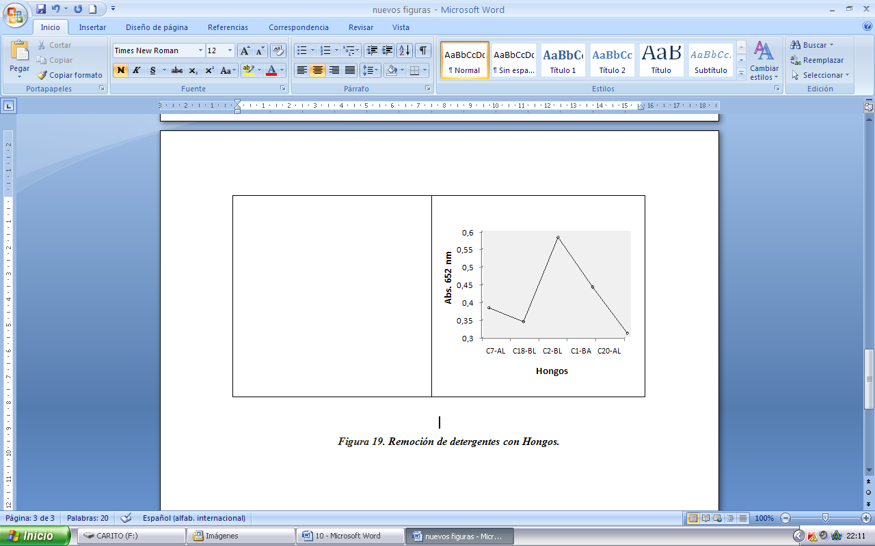
RESULTADOS
 | Hongo | N | Subconjunto para alfa = 0.05
 |  |  | 2 | 3 | 1
Duncan(a) | C20-AL | 3 | 0,34567
 | C18-BL | 3 | 0,37267
 | C7-AL | 3 | 0,40533 | 0,40533
 | C1-VA | 3 |  | 0,45400
 | C2-BL | 3 |  |  | 0,57133
 | Sig. |  | 0,093 | 0,144 | 1,000

Slide 35
CONCLUSIONES
Conclusiones:
  Los cinco hongos son tolerantes a los metales pesados en sus diferentes concentraciones: Cobre:1 y 10 mg.L⁻¹, Hierro: 10 y 100 mg.L⁻¹,
  Zinc: 5 y 50 mg.L⁻¹, Cromo: 0.5 y 5 mg.L⁻¹.
  El hongo C7-AL y el consorcio de hongos C20-AL, presentaron mayor cantidad de biomasa en presencia de metales.
  Los cinco hongos son tolerantes a detergentes a las concentraciones de 0.5 y 5 mg.L⁻¹.
  El hongo C1-BA y el consorcio de hongos C20-AL, presentaron mayor cantidad de biomasa en presencia de detergentes.
  El hongo C18-BL y el consorcio C20-AL removieron un porcentaje mayor de detergentes.

Slide 36
RECOMENDACIONES
Recomendaciones:
  Probar estos hongos para la reducción de concentración de metales pesados ya que presentan tolerancia a ellos.
  Con el fin de seguir con el presente proyecto y reafirmar los resultados obtenidos, se sugieren realizar posteriores investigaciones en un planta piloto para tratamientos de aguas residuales.
  Evaluar diversos usos para la biomasa sobrante de los hongos.
  Determinar el uso de los cinco cultivos de hongos en otras industrias y áreas de impacto ambiental en nuestro país.

Slide 37

AGRADECIMIENTOS
Mis agradecimientos a las autoridades de la ESPE que permitieron el desarrollo de esta tesis con el financiamiento
(Proyecto de Investigación 2010 ESPE-CEINCI 014) e instalaciones prestadas.
A la Empresa Textil “Vicunha” que nos proporcionó las muestras y datos de los análisis de laboratorio del agua residual.
A mis profesores que durante toda la carrera me brindaron sus conocimientos y en especial a la M.C. Alma Koch y a la Dra. Blanca Naranjo por la ayuda y conocimientos científicos, apoyo y respeto brindados durante la elaboración de esta investigación, a quienes puedo decir de todo corazón GRACIAS.
Y un agradecimiento a Dios por todas las bendiciones recibidas, pues solo él es el responsable de la culminación de mi carrera.

